Slide 1




ИИ для УЗВ на базе форели
Fishbrain
‹#›

Slide 2


АКТУАЛЬНОСТЬ ПРОЕКТА
Содержание рыбы в УЗВ ускоряет и упрощает ее выращивание. Снижается процент заболеваемости, тк вода в УЗВ не идет из открытых источников, а проходит предварительную очистку. Также внедрение ИИ технологии позволяет контролировать рост на всех этапах.

Slide 3


ЦЕЛЕВАЯ АУДИТОРИЯ
Частные предприятия по производству и выращивания рыбы
Институты (ректора, закупка для практики студентов на кафедре)
‹#›

Slide 4

ПРОБЛЕМА
Простаивание дорогостоящей работающей системы
Дорогостоящая рыбная продукция (в данный момент почти вся рыба идет на экспорт, следовательно в регионе цена на нее увеличена)
Пониженная доступность рыбной продукции (из-за того же экспорта в регионе не всегда можно найти качественную продукцию)
‹#›

Slide 5

РЕШЕНИЕ
Умное и высокопродуктивное сельское хозяйство
Выращивание рыбы в УЗВ позволяет контролировать процесс на всех этапах, что позволит выявить возникающие в процессе воспроизводства проблемы. Тк вода не идет непосредственно из источника рыба не будет заражаться. Росту не будут мешать природные факторы, что ускорит его.
Технология подключения ИИ позволяет убрать рутинные процессы и заменить человека на производстве.
Автоматически передавать данные с щупа УЗВ
Анализ датчиков
Устранить своевременно параметры повышенной солености
‹#›

Slide 6
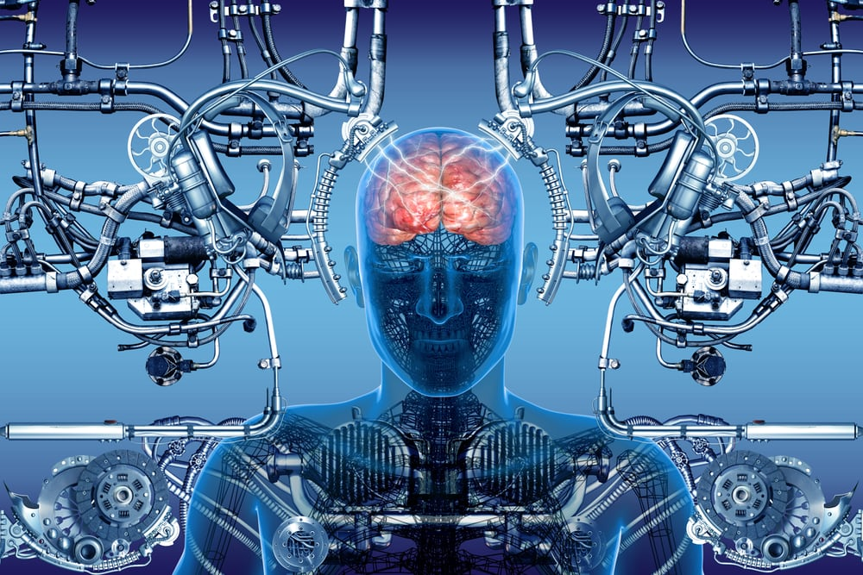
ЦЕННОСТНОЕ ПРЕДЛОЖЕНИЕ
ИИ технология позволяет убрать рутинные процессы и заменить человека на производстве.
индивидуальный помощник на предприятии
‹#›

Slide 7

РЫНОК
РЫНОк :
B2B для компании
SOM = 38 млн. руб
SAM = 4 млрд. руб
‹#›

Slide 8
КОНКУРЕНТЫ
INARCTICA
+Крупная компания с большим опытом и объемами производства
-Рыба выращивается в садках в водоемах или обычных садках, что ставит производство в зависимость от природных факторов
Выращивание в УЗВ полность подконтрольно и не зависит от внешних факторов
‹#›

Slide 9

БИЗНЕС-МОДЕЛЬ*
БИЗНЕС-МОДЕЛЬ – продажа ИИ технологии
2. обслуживание и своей технологии у фирм которые купили
‹#›

Slide 10
ТЕКУЩИЕ РЕЗУЛЬТАТЫ
Сформирована идея,
собрана команда,
описано ценностное предложение и конкуренты,
выявлены конкуренты,
имеется оборудование УЗВ в лаборатории

Slide 11
КОМАНДА СТАРТАПА
РОЛЬ | ФАМИЛИЯ ИМЯ | ФОТО
ЛИДЕР (CEO) | Звонарев Анатолий Алексеевич
ТЕХНОЛОГ, РАЗРАБОТЧИК (CTO) | Элина
МАРКЕТОЛОГ (СMO) | Звонарев Анатолий Алексеевич
‹#›

Slide 12

ПЛАНЫ РАЗВИТИЯ
Планы развития, основные укрупненные задачи
пройти обучение
“допилить” идею
провести анализ рынка
план-график на ближайшие 2-4 недели
ЧТО ДЕЛАЕМ | СРОК | ОТВЕТСТВЕННЫЙ
проходим курс обучения
‹#›

Slide 13

КОНТАКТЫ ЛИДЕРА
Звонарев Анатолий Алексеевич
тел. 89210397945
‹#›

